Slide 1

サンプルコード(iOS)
はじめに
本書ではiOS上で動作するHVC-C2Wのサンプル
コードを動作させる手順を説明します。
このサンプルではアカウント生成、カメラ接続、顔検出・
認証実行、結果取得を行います。
検出結果は矩形を描画し、認証結果はテキストデータと
して表示されます。
オムロン株式会社
AOB事業部 事業推進部 HS開発課
SG-B5T-044_A

Slide 2
準備物
HVC-C2W(B5T-003001)
APIキー、アプリケーションID
※SensingEggProjectメンバーサイト 内の「APIキー申請フォーム」
よりご申請ください。
iOS端末
iOSプログラムをビルド可能な環境(Xcode)

Slide 3
サンプルコードの取得
HVC-C2W用のサンプルコードをPC上の任意のフォルダにダウンロードして下さい。
ダウンロードURL
https://github.com/OmronSensingEggProject/HVC_C2W_SDK_iOS

Slide 4
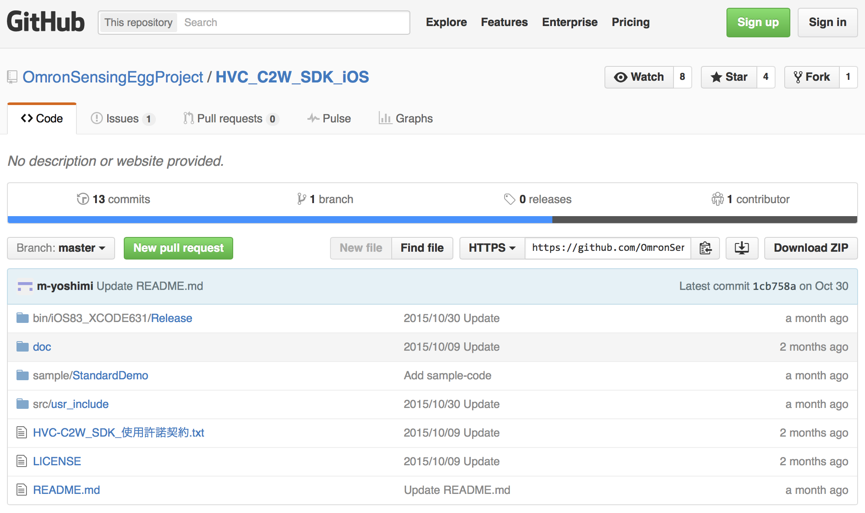
サンプルコードのダウンロード

Slide 5
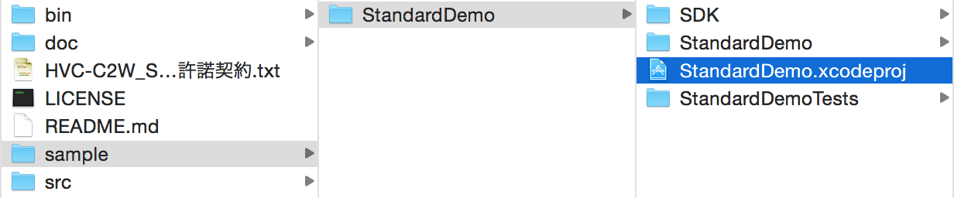
プロジェクトの選択
ダウンロード済みサンプルコード「sample > StandardDemo > StandardDemo.xcodeproj」を選択します。

Slide 6
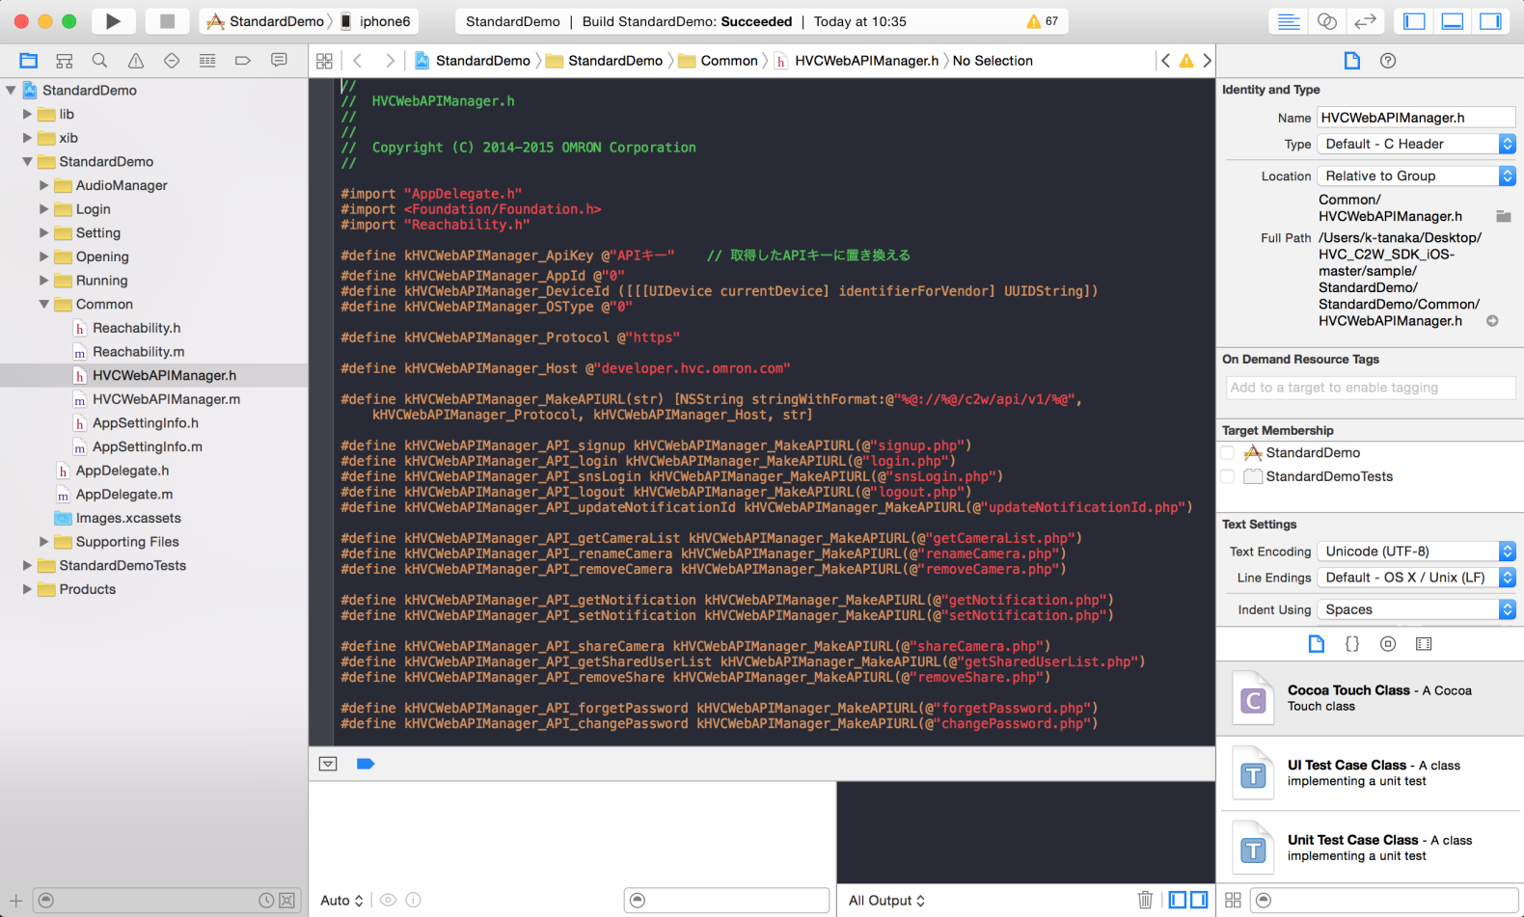
APIキー、アプリケーションIDの入力
「StandardDemo > StandardDemo > Common > HVCWebAPIManager.h」ファイルを開いてください。
配布済みAPIキー、アプリケーションIDをそれぞれ入力してください。

Slide 7
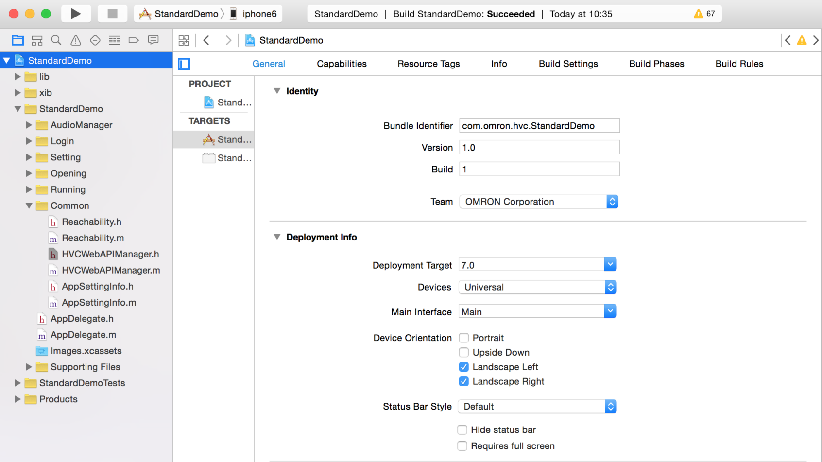
の入力
「StandardDemo > General > Identity」を開いてください。
適切なBundle Identifier, Tearm, Provisioning Profileに変更して下さい。

Slide 8
APKファイルの生成
iOS端末が認識していることを確認し、ビルド実行して下さい。

Slide 9
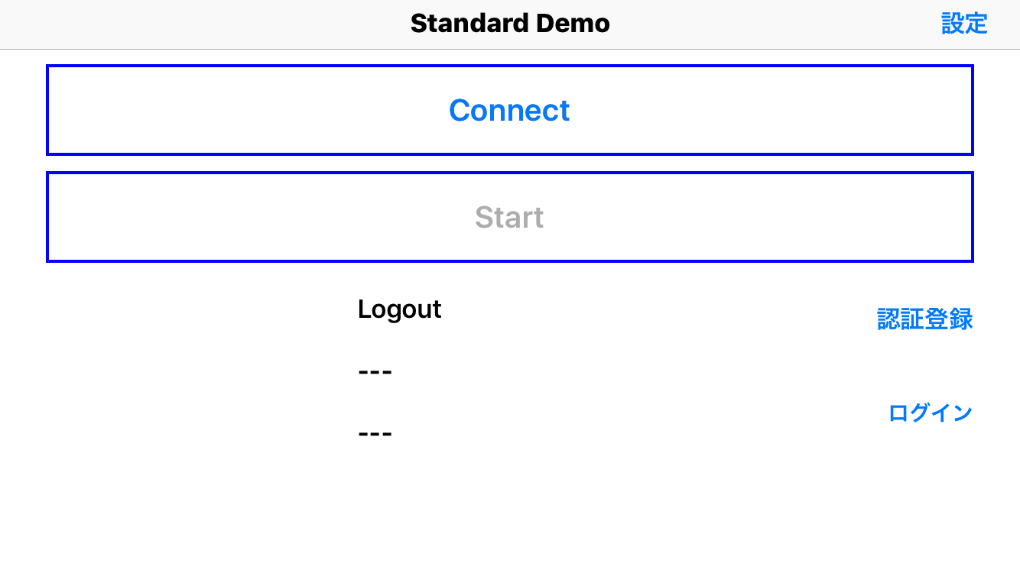
アプリケーションの実行
インストールしたアプリケーションを実行して下さい。

Slide 10

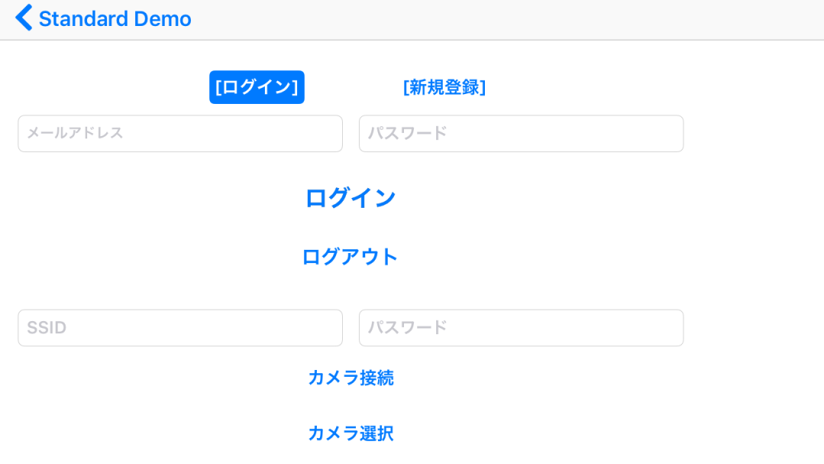
新規登録/ログインの実行
アカウントを生成したことがない場合はemailアドレスを記入して
[新規登録]を押下し、アカウントを生成してください。
emailアドレスとパスワードを記入し、[ログイン]を押下してください。

Slide 11
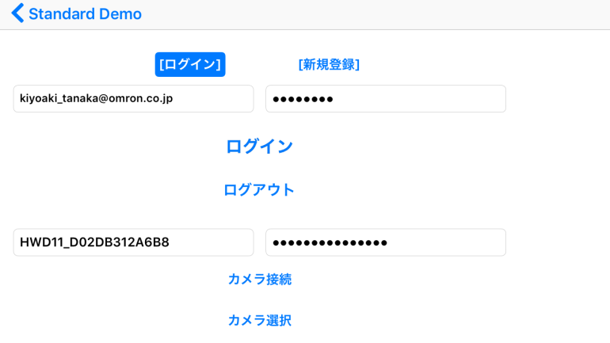
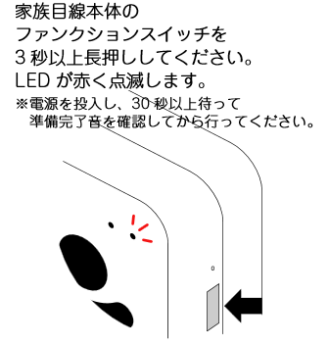
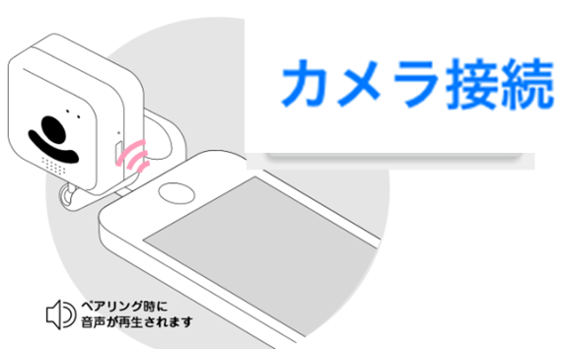
カメラ接続の実行
ネットワーク名を選択し、パスワードを記入してください。
カメラ横のファンクションスイッチを押下し、「カメラ接続」を押下することでペアリングを行ってください。

Slide 12
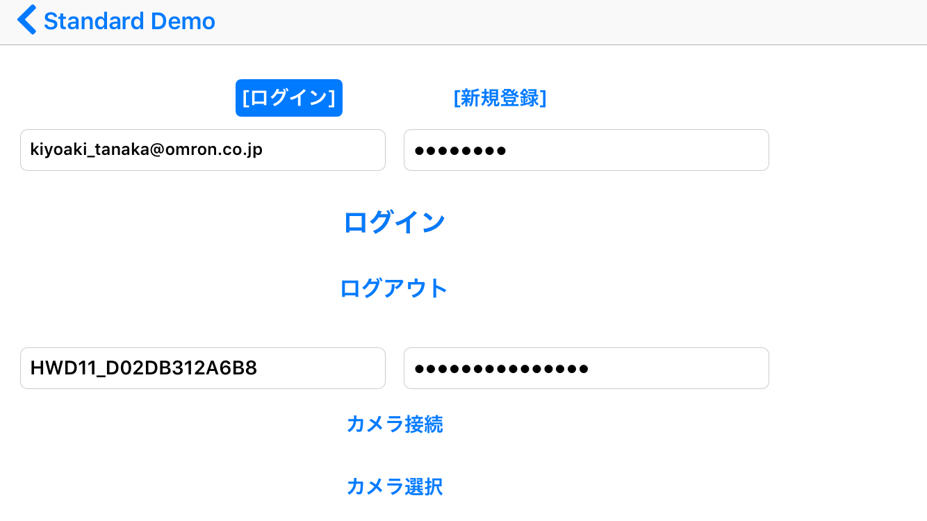
カメラ選択の実行
「カメラ選択」を押下することでカメラリストを取得します。

Slide 13
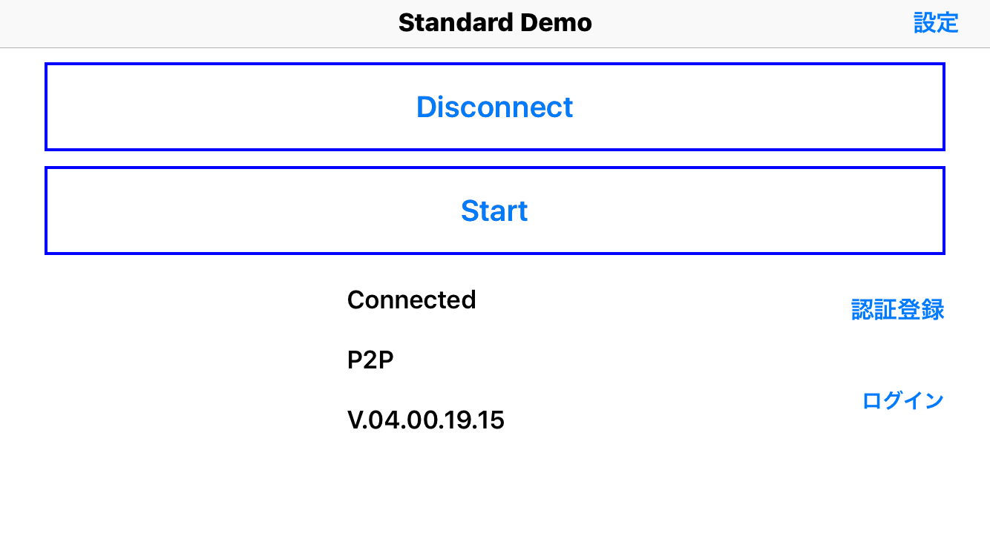
CONNECTの実行
「CONNECT」を押下することでカメラリストで取得したカメラに接続します。
接続に成功すると接続タイプ、FWバージョンを取得します。

Slide 14

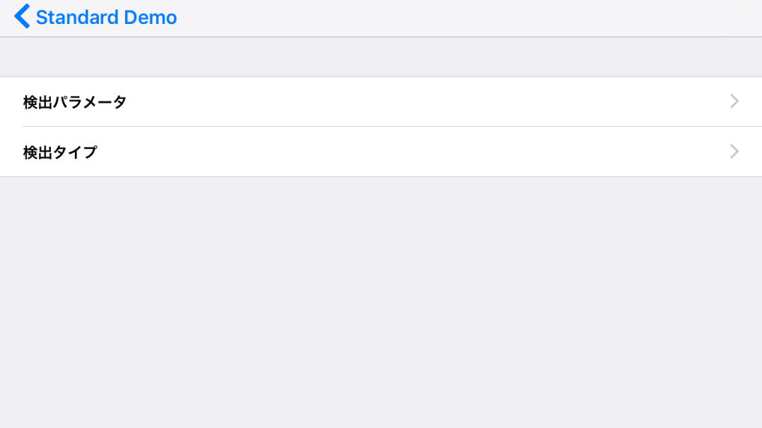
設定の実行
「設定」を押下すると「検出パラメータ」「検出タイプ」を設定できます。

Slide 15
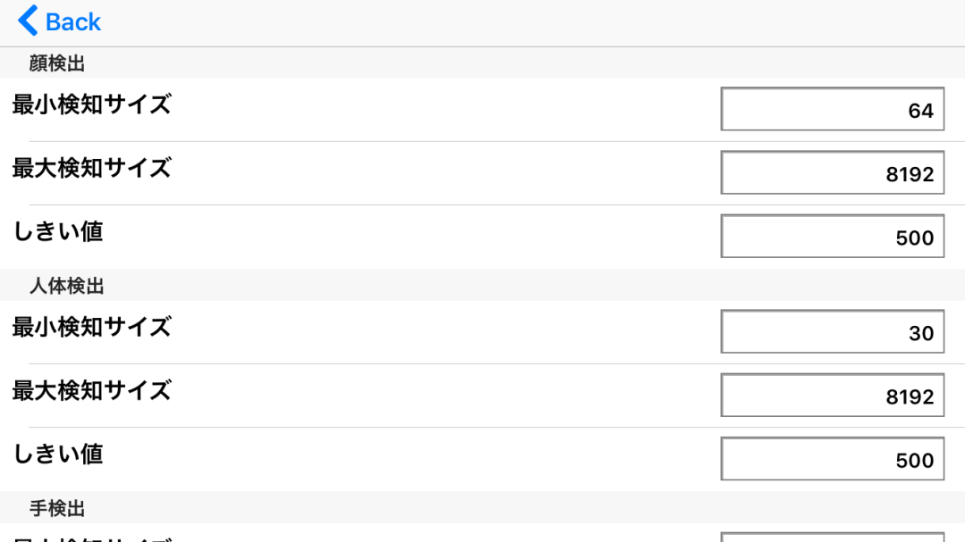
検出パラメータの設定
「検出パラメータ」を押下すると検出サイズ、閾値を設定できます。

Slide 16
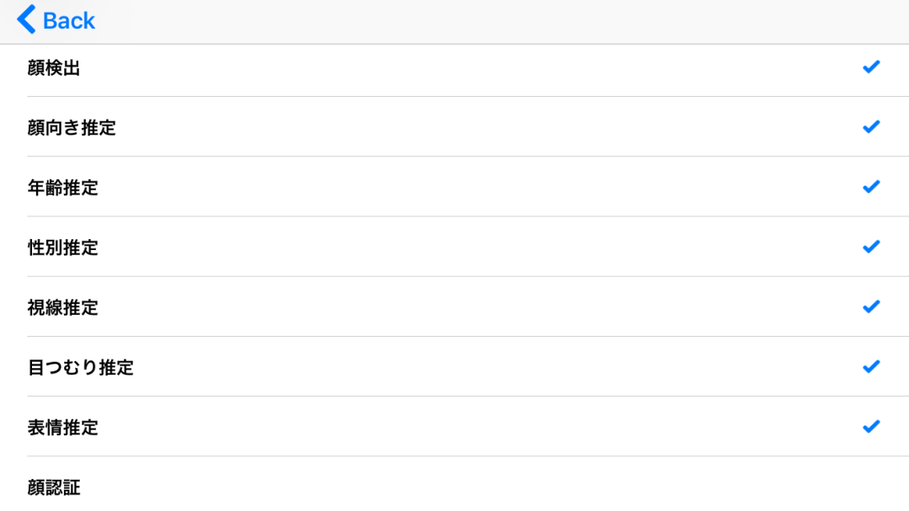
検出タイプの設定
「検出タイプ」を押下すると実行する機能を選択できます。

Slide 17
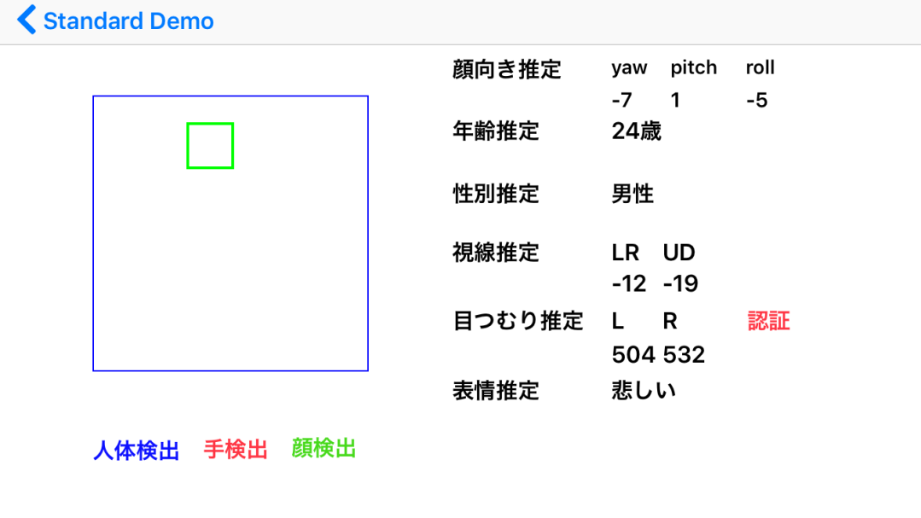
Startの実行
「Start」を実行すると、「検出タイプ」で選択した機能を処理します。
顔検出矩形は描画されます。
推定機能はテキストベースで表示されます。

Slide 18
認証登録の実行
「認証登録」を実行すると、顔認証のアルバムを登録します。
※ただし、カメラ内に人物が一人しか写っていない時のみ

Slide 19
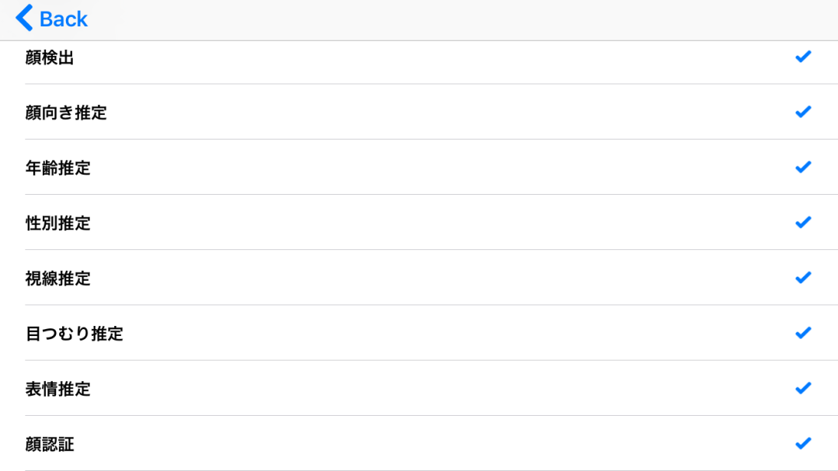
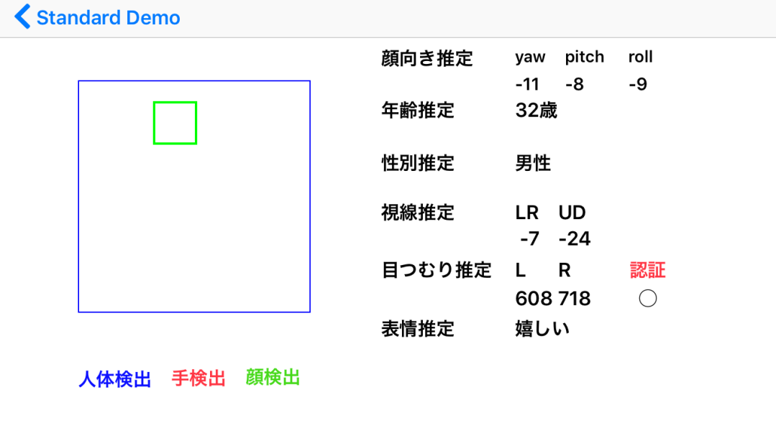
Startの実行
「認証登録」済みの時に「Start」を実行すると、顔認証結果が出力されます。
顔認証を処理したい場合は、検出タイプに顔認証のチェックを付けて下さい。

Slide 20
改定履歴
日付 | Rev | 内容 | 作成 | 照査 | 認可
2015/12/10 | A | First release | 田中

